Slide 1
История создания классов для детей с нарушением слуха в МОУ «СОШ №25»
Выполнила студентка 5 курса, 751 группы:
Васькова Мария

Slide 2
Общая информация
Средняя школа № 25 существует уже 62 года.
Расположена в историческом центре города Петрозаводска. За годы своего существования школа № 25 дала многим людям путевку в жизнь. Среди выпускников есть люди, известные в республике и за ее пределами: ректор ПетрГу Васильев В.Н., проректор ПетрГУ Рузанова Н.С., Пронин С.А., поэт, актер, В.Н.Шишкин, директор института экономики, Д.М.Цвибель, главный концертмейстер Музыкального театра, Ильин А.Ю., зав. кафедрой социологии и политологии ПетрГУ и много других, пусть менее известных, но замечательных людей.

Slide 3
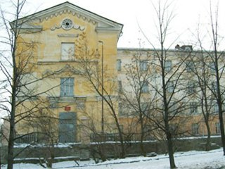
Активные помощники школы в удовлетворении потребностей учащихся и педагогов - музеи, театры и кинотеатры, Публичная и юношеская библиотеки, ВУЗы, православные храмы. Учащиеся школы - лауреаты многих городских и республиканских творческих конкурсов: театральных ассамблей, конкурсов чтецов "Глагол", конкурсов сочинений, фольклорных праздников.

Slide 4
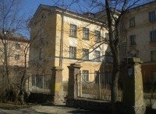
Школа много лет сотрудничает с Центром занятости молодежи, тем самым дает детям возможность дополнительного заработка в свободное время.
Школа обучает детей с разными способностями: учащиеся с повышенной мотивацией к учебной деятельности получают пролицейское образование - расширяют свои знания по информатике и английскому языку на базе Державинского лицея.

Slide 5
Школа имеет уникальный опыт реабилитации неслышащих детей и также интеграции их в мир слышащих детей. В виду особенностей социума в школе обучается большое количество детей, попавших в трудную жизненную ситуацию. Для них создаются условия для обучения и развития. Замечательные международные семинары проходят на базе школы совместно с финскими коллегами! В них участвуют и учащиеся, и их родители, и учителя. Много впечатлений получают и участники поездок в Финляндию (это и оздоровительный лагерь, посещение школ, встречи со сверстниками).

Slide 6
На базе школы имеются классы I, II и VII вида. Открылись они в 1998 году. Всего в школе 23 класса. Из них: 6 классов - I, II вид; 7 классов - VII вида; 10 классов – общеобразовательные (с1 по 11 кл.)
В школе обучается 355 детей. В коррекционных классах - 136 детей.
4 этаж здания полностью выделен под классы для детей с нарушением слуха.
Всего 34 ребенка с нарушением слуха. Из них 8 детей с ЗПР, 3 с ДЦП. Встречаются такие нарушения слуха как: Нейросенсорная тугоухость III – IV степени (кохлеарные имплантанты) и Кондуктивная тугоухость (1 реб.)
Обучение производится по программам специальных – коррекционных учреждений (I, II вид) и по адаптированным образовательным программам, разработанными самостоятельно, учителями.

Slide 7
Коррекционные предметы
- Предметно – практическое обучение (I вид)
Музыкально-ритмические занятия (I, II вид)
Социально –бытовая ориентировка (I вид)
Индивидуальные и фронтальные занятия по восприятию речи и воспроизведению устной речи (I, II вид)
В коррекционных классах проводятся индивидуальные занятия - по 20 мин.(10 мин. на развитие слуха; 10 мин. на произношение) 6 раз в неделю и фронтальные – 1 занятие в неделю.
На занятиях используется: работа за экраном, зондовый массаж, массаж лица.
Также имеется факультатив Жестового языка.

Slide 8
В школе сложился стабильный творческий коллектив, в составе которого много бывших выпускников. Все годы девизом учащихся, выпускников и учителей школы являются следующие строки:
Куда б нас не забросила судьба,
И счастье, куда б ни привело,
Все те же мы,
Нам целый мир чужбина -
Отечество нам - школа 25!

Slide 9
А теперь немного наших рабочих моментов в школе ☺

Slide 10
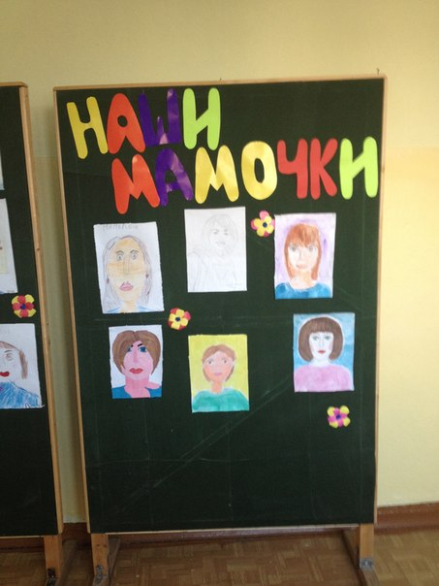
Стенд, посвящённый празднику «День Матери»

Slide 11
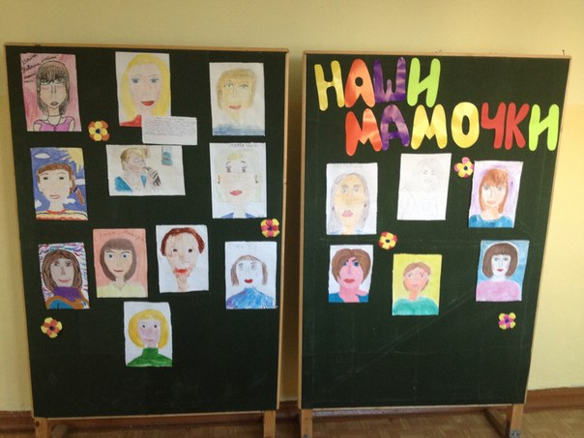

Slide 12
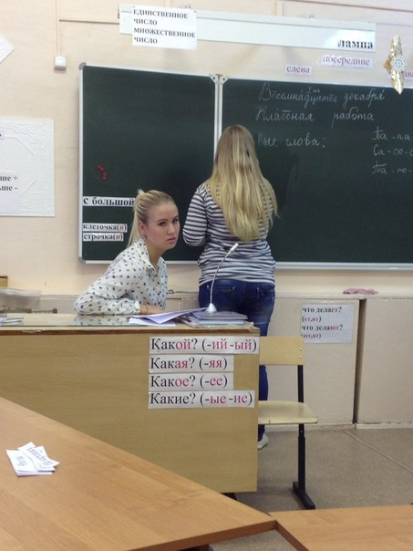
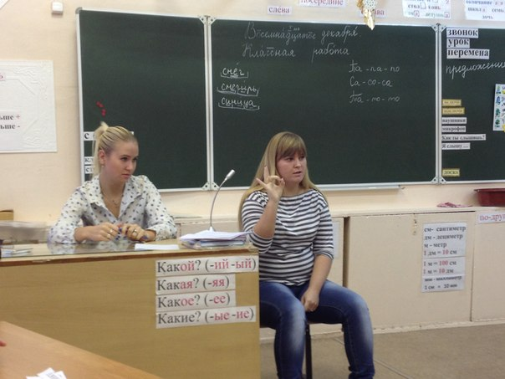
Уроки ☺

Slide 13
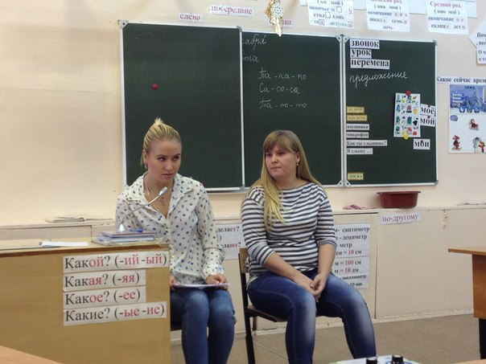
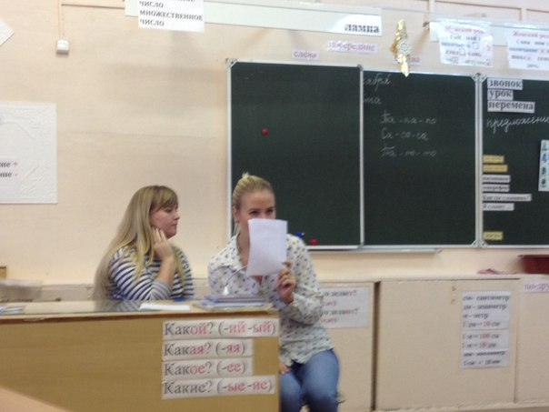
Работа с аппаратурой

Slide 14
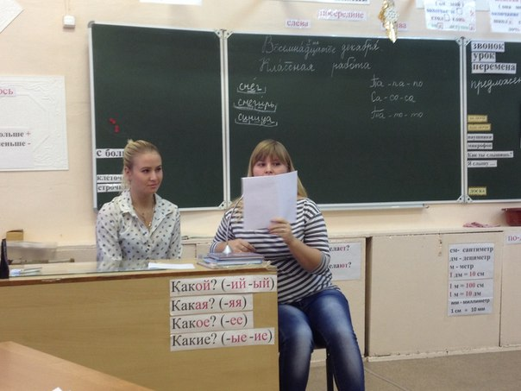
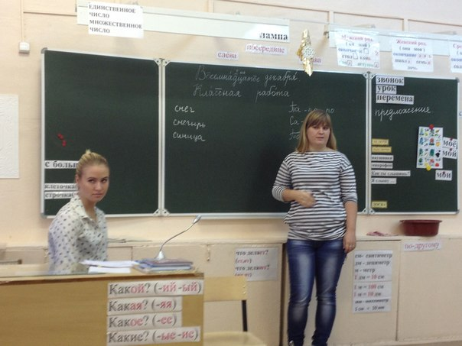

Slide 15
Групповое занятие «Письмо Деду Морозу»

Slide 16
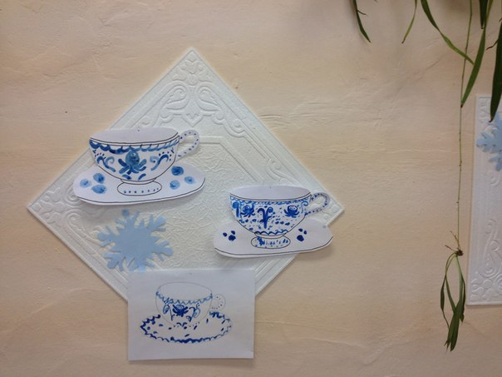
Урок по ИЗО «Гжельские узоры»

Slide 17
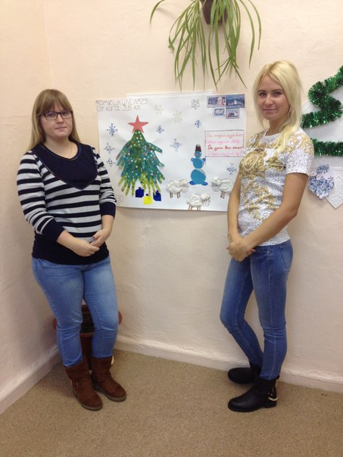
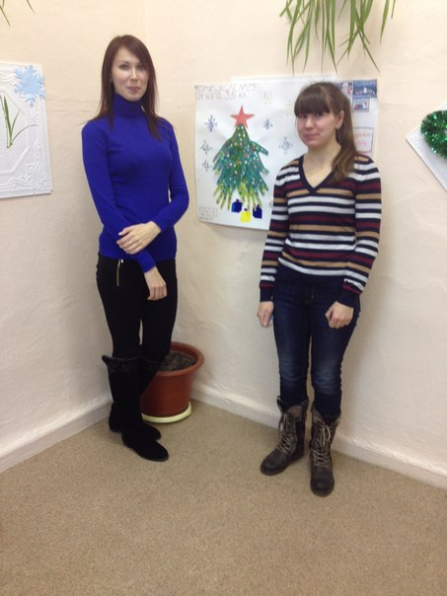

Slide 18
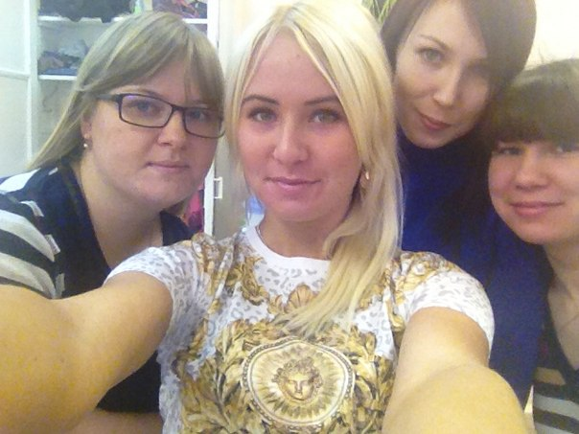
Спасибо за внимание!

